Slide 1
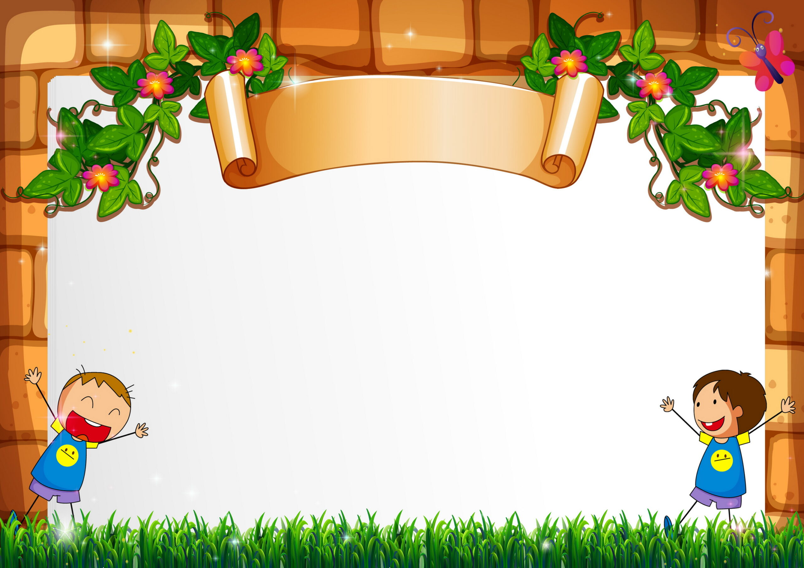
PHÒNG GIÁO DỤC VÀ ĐÀO TẠO QUẬN LONG BIÊN
TRƯỜNG MẦM NON THẠCH CẦU
LÀM QUEN VỚI TOÁN
Đề tài: Nhận biết, gọi tên Hình chữ nhật
Lứa tuổi: Mẫu giáo bé ( 3- 4 tuổi )
Giáo viên: Nguyễn Thị Thu Hiền
Năm học 2021 - 2022

Slide 4
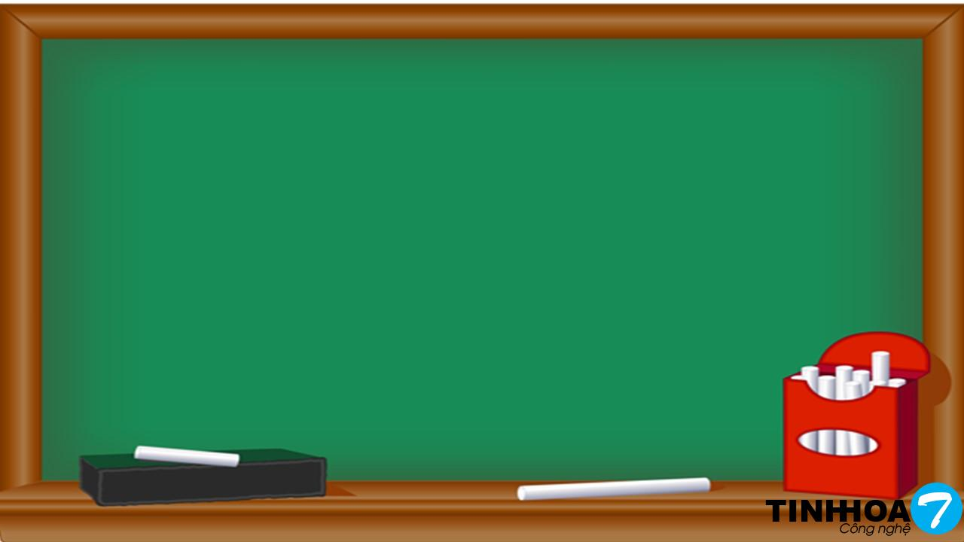
1
2
4
3

Slide 6
Hình chữ nhật có lăn được không?

Slide 7
Trò chơi: “ Bé tài giỏi”
Trên màn hình có các gói câu hỏi, nhiệm vụ của các con là chọn đáp án đúng tương ứng với mỗi câu hỏi đó.

Slide 8
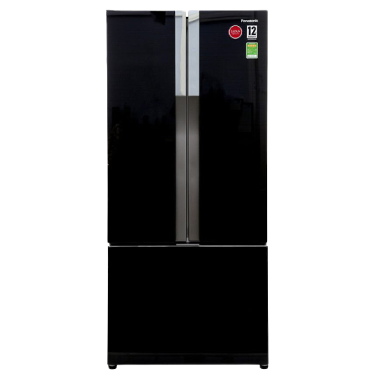
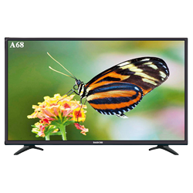
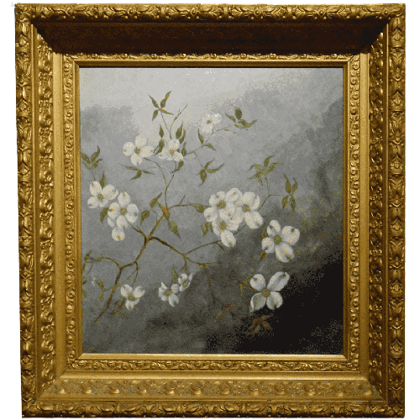
Câu 1: Hãy chọn đồ dùng có dạng hình chữ nhật?

Slide 9
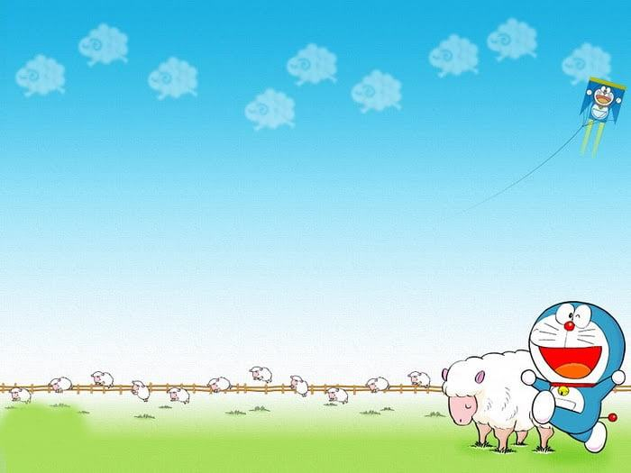
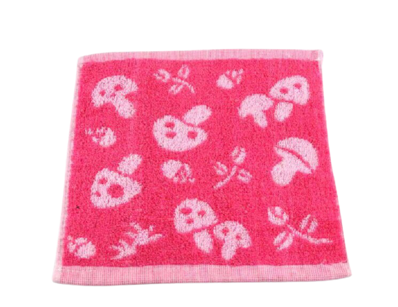
Câu 2: Hãy chọn những đồ dùng có dạng hình chữ nhật?

Slide 10
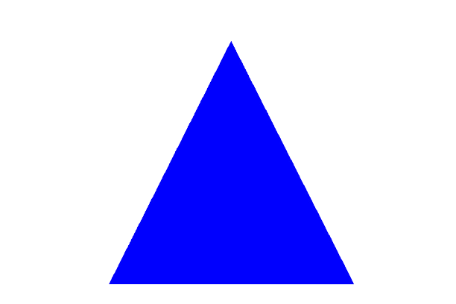
Câu 3: Chiếc ti vi này có dạng hình gì?

Slide 11
Câu 4: Hình chữ nhật có tất cả mấy cạnh?
Có 1 cạnh
Có 4 cạnh
Có 3 cạnh

Slide 12
Câu 5: Các cạnh của hình chữ nhật như thế nào?
Có 4 cạnh đều bằng nhau
Có 1 cạnh dài và 1 cạnh ngắn
Có 2 cạnh dài: dài bằng nhau, 2 cạnh ngắn: ngắn bằng nhau

Slide 13
Cảm ơn các con đã tham
gia tiết học cùng cô
Chào tạm biệt các con

